Slide 1
Vue-Cli3从搭建到优化

Slide 2
目录
1、初始化构建
2、生命周期(TODO)
3、双向绑定(TODO)
4、组件和组件通信(TODO)
5、CSS和JS相关优化配置
6、环境配置与调试

Slide 3
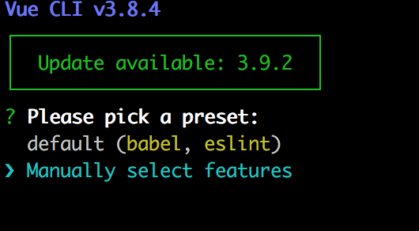
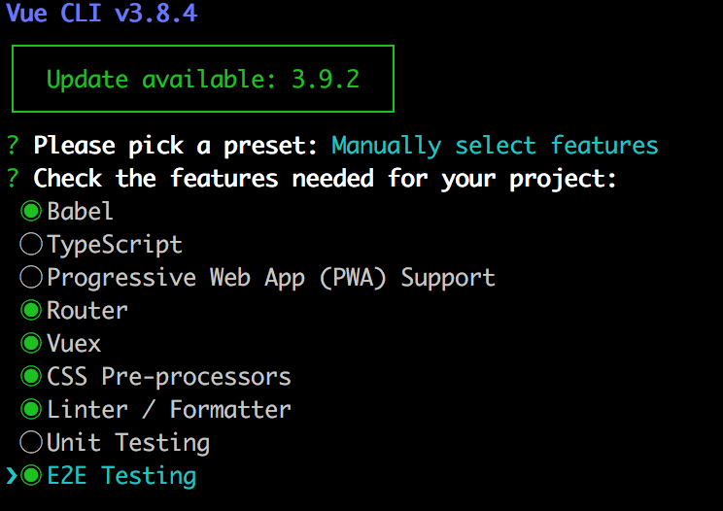
1、创建脚手架模板
vue ui (可视化)
vue create ‘projectName’ (方向键上下切换，空格选择，回车确定)
Notes:
CSS 预处理器（如：less、sass） 代码风格检查和格式化（如：ESlint） 单元测试（unit tests）逻辑驱动白盒测试 e2e（end to end）测试，UI测试流程设计黑盒测试
describe块称为“测试套件”（test suite）断言库（mocha chai）

Slide 4
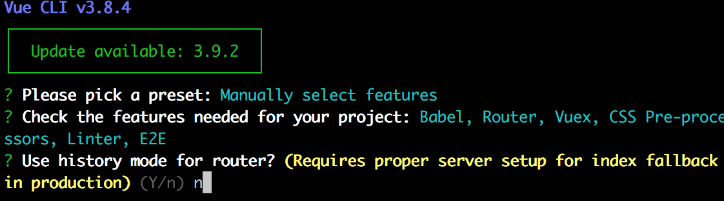
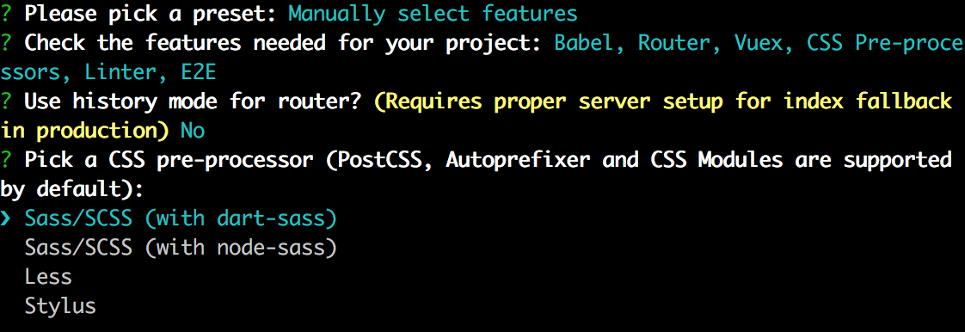
1、配置项(router、sass)
Notes:
默认 hash 模式 history 使用Dart对Sass进行了重写，Sass的主要实现有Ruby Sass和LibSass（node-sass底层使用的是LibSass）

Slide 5
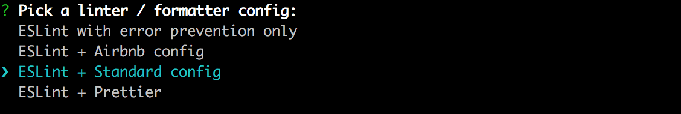
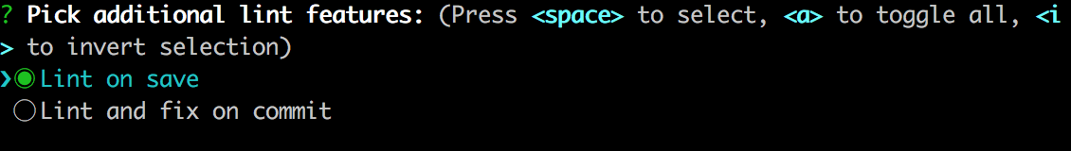
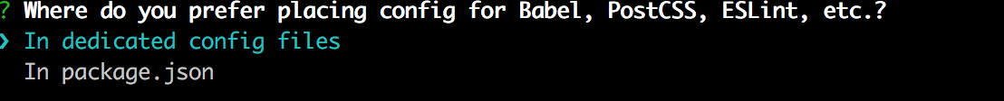
1、配置项(eslint、单元测试、保存项)
Notes:
隐藏文件 npm config set registry https://registry.npm.taobao.org

Slide 6
2、生命周期
beforeCreate
created
beforeMount
mounted
beforeUpdate
updated
beforeDestory
destroyed

Slide 7
3、双向绑定

Slide 8
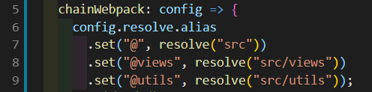
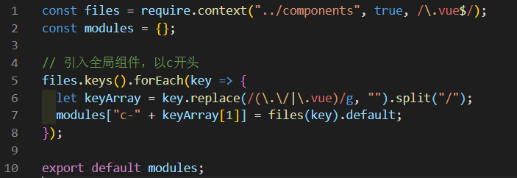
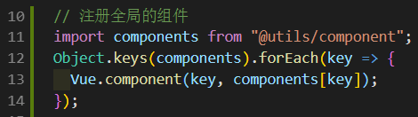
4、资源alias别名和全局组件

Slide 9
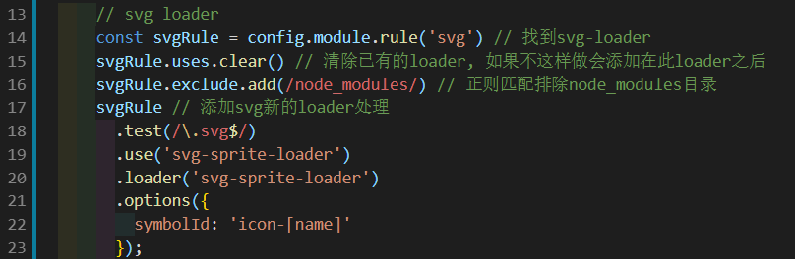

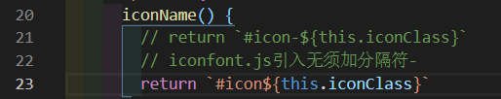

4、svg-icon组件使用
第一种方式
第二种方式

Slide 10
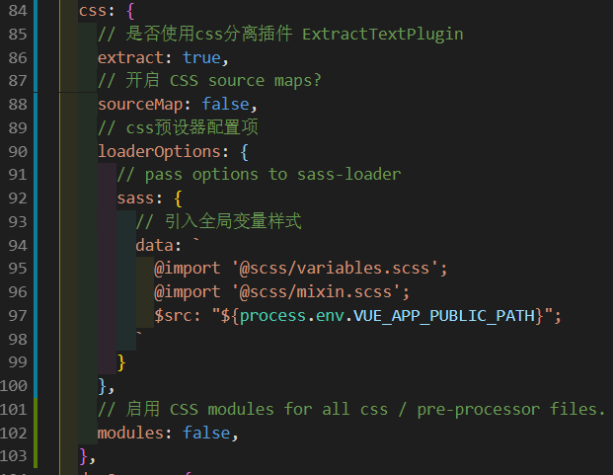
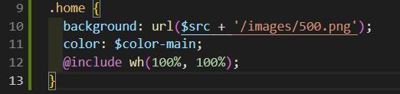
5、css相关配置

Slide 11
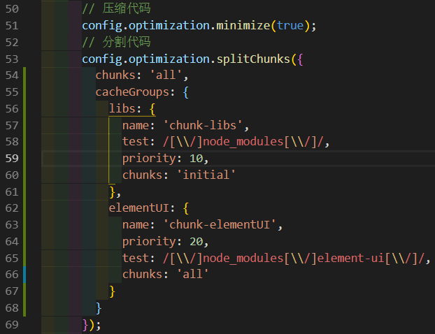
5、压缩、分割代码

Slide 12
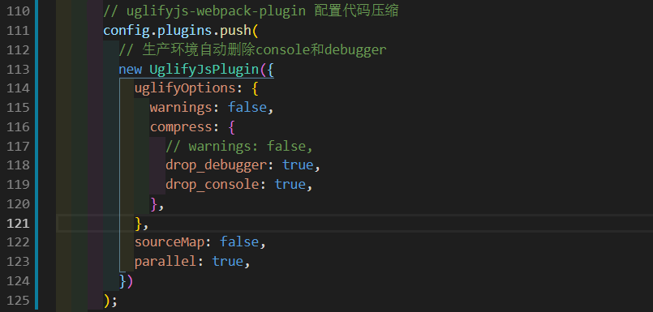
5、删除线上环境console.log和debugger
第一种方式
第二种方式

Slide 13

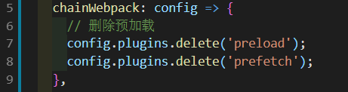
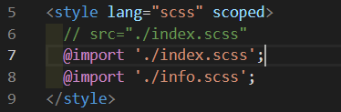
5、CSS、JS预加载

Slide 14
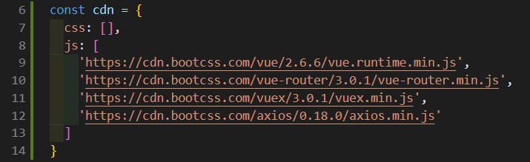
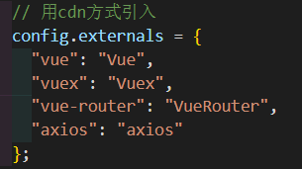
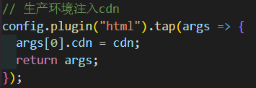
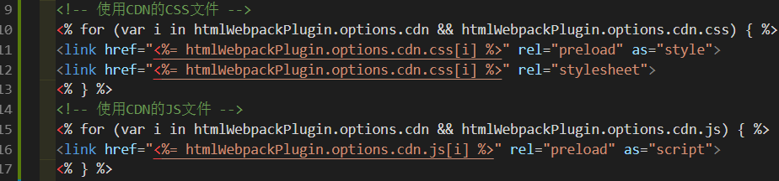
5、配置externals引入cdn资源

Slide 15
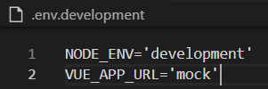

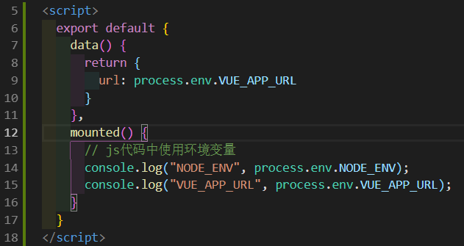
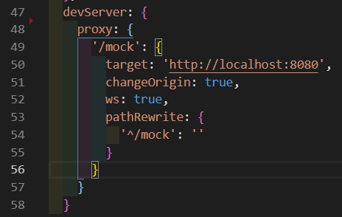
6、环境配置和代理设置

Slide 16
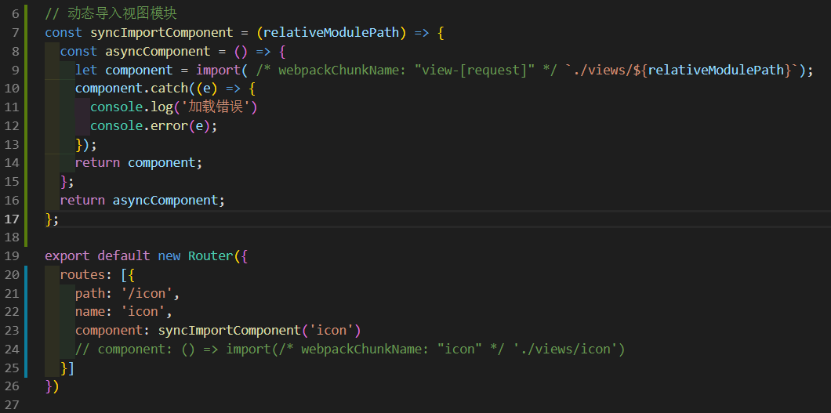
6、路由懒加载

Slide 17
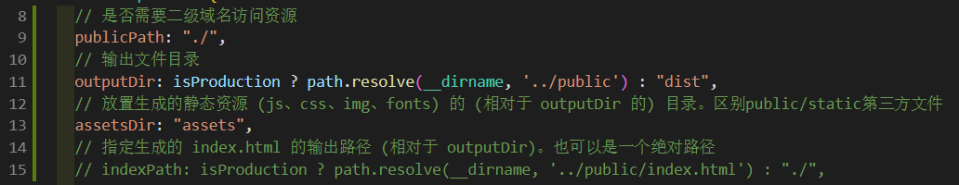
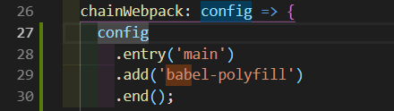
6、打包环境配置和babel-polyfill

Slide 18
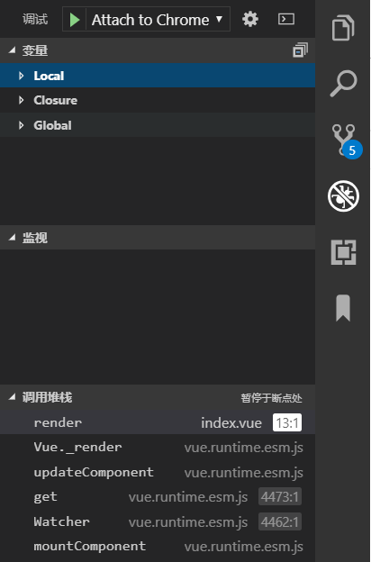
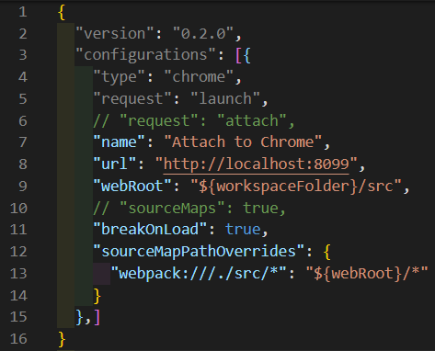
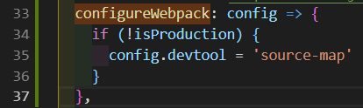
6、 VS Code 断点调试

Slide 19
谢谢大家
源码地址：https://github.com/liwenxin-jam/vuecli3-starter

